Slide 1
সবাইকে স্বাগতম
কেমন আছেন সবাই ?

Slide 2
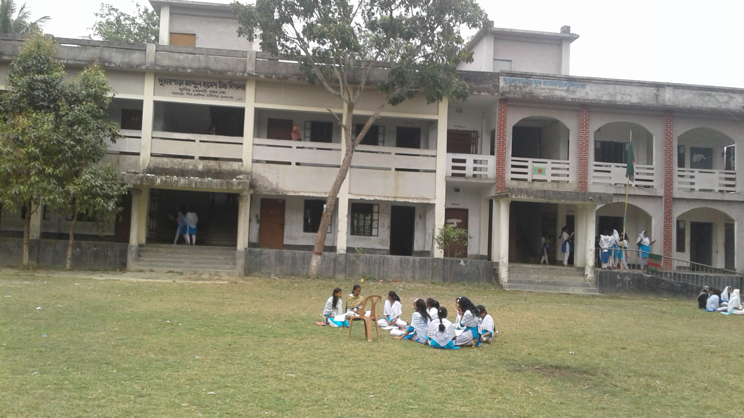
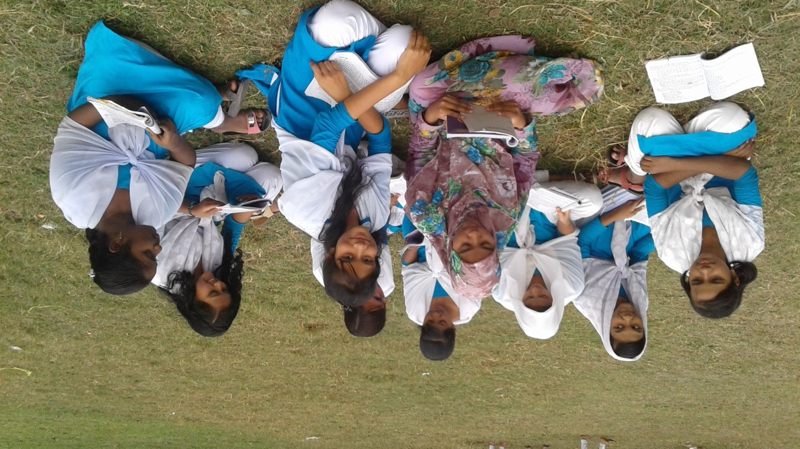
সুতার পাড়া আব্দুল হামেদ উচ্চ বিদ্যালয়

Slide 3
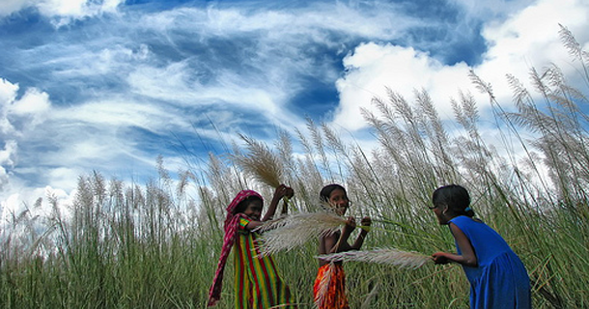

Slide 4
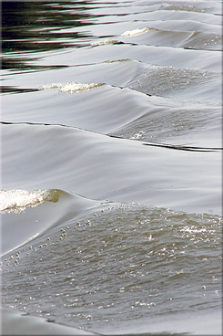
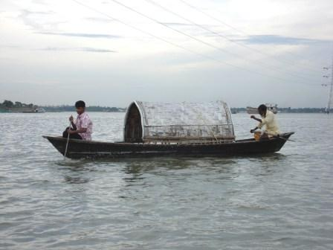

Slide 5
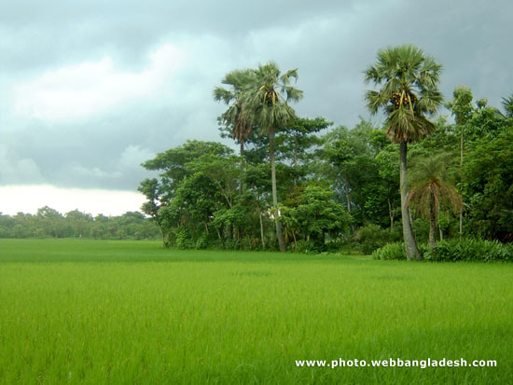
আমাদের আজকের কবিতা
বঙ্গভূমির প্রতি মাইকেল মধুসূদন দত্ত

Slide 6
শিখন ফল
এই পাঠ শেষে শিক্ষার্থীরা… ১। বাংলা সাহিত্যে প্রথম প্রথাবিরোধী লেখক কে তা বলতে পারবে ২। প্রবাসে থেকে স্বদেশের প্রতি কবির শ্রদ্ধা ব্যাখ্যা করতে পারবে ৩। দেশমাতৃকার কাছে কিভাবে ক্ষমা প্রার্থনা করেছেন তা বর্ণনা করতে পারবে।

Slide 7
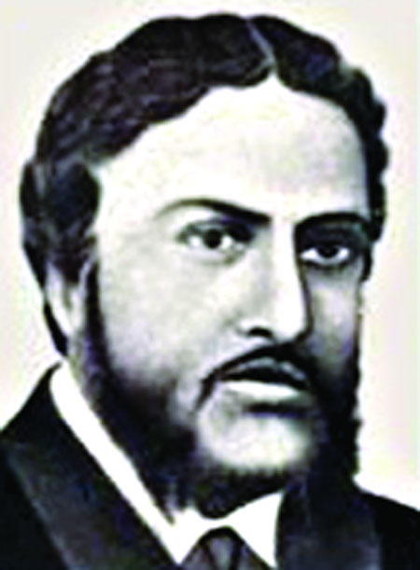
কবি পরিচিতি
জন্ম: ২৫জানুয়ারি, ১৮২৪ সাল যশোরে।
ইংরেজি সাহিত্যে খ্যাতি লাভ করার তীব্র বাসনা থেকে তিনি খ্রিষ্ট ধর্ম গ্রহন করেন এবং তখন তার নামের আগে মাইকেল শব্দটি যুক্ত হয়। কিন্তু শেষপর্যন্ত বাংলা সাহিত্যই তাকে বিখ্যাত করে।
মৃত্যু:২৯ জুন, ১৮৭৩ সাল কলকাতায়।

Slide 8
রচনা সমূহ
নাটক:পদ্মাবতী, কৃষ্ণকুমারী,শর্মষ্ঠা
পত্রকাব্য: বীরাঙ্গনা।
মহাকাব্য: মেঘনাবধ কাব্য।
প্রহসন: একেই কি বলে সভ্যতা, বুড়ো শালিকের ঘাড়ে রোঁ
বাংলা,ইংরেজি তেলেগু,ফরাসি হিব্রু,জার্মান ইটালিয়ান।

Slide 9
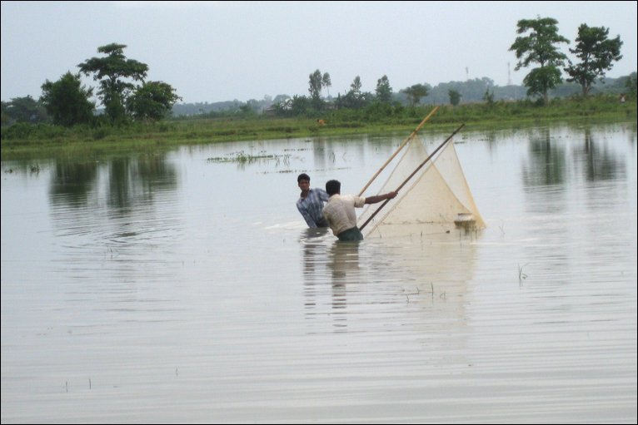

Slide 10
উৎস
‘বঙ্গভূমির প্রতি’ কবিতাটি মাইকেল মধুসূদন দত্তের রচিত একটি গীতিকবিতা ।

Slide 11
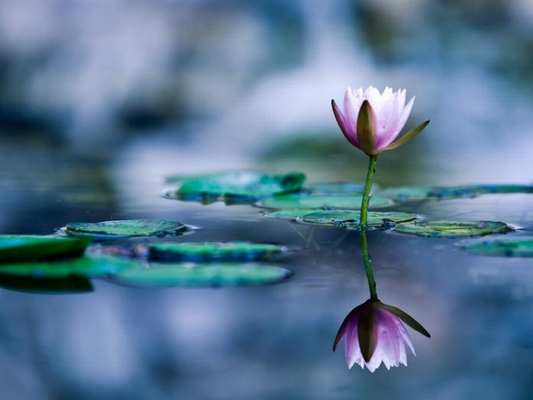
বঙ্গভূমির প্রতি মাইকেল মধুসূদন দত্ত
রেখো,মা,দাসেরে মনে, এ মিনতি করি পদে। সাধিতে মনের সাধ ঘটে যদি পরমাদ, মধুহীন করো না গো তব মনঃকোকনদে। প্রবাসে, দৈবের বশে, জীব-তারা যদি খসে

Slide 12
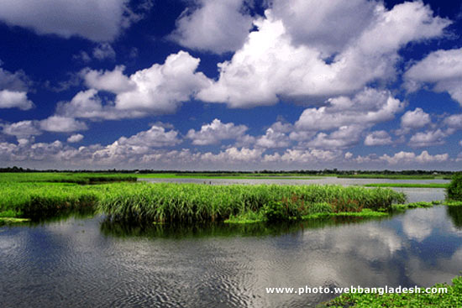
এ দেহ-আকাশ হতে, নাহি খেদ তাহে। জন্মিলে মরিতে হবে, অমর কে কোথা কবে, চিরস্থির কবে নীর, হায় রে,জীবন-নদে? কিন্তু যদি রাখ মনে, নাহি, মা ডরি শমনে মক্ষিকাও গলে নাগো পড়িলে অমৃত-হ্রদে। সেই ধন্য নরকুলে, লোকে যারে নাহি ভুলে,

Slide 13
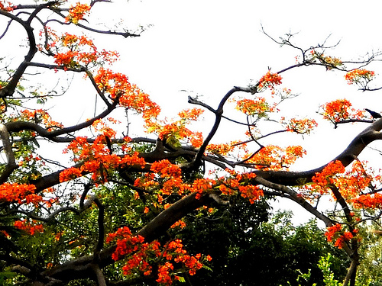
মনের মন্দিরে সদা সেবে সর্বজন; কিন্তু কোন গুণ আছে, যাচিব যে তব কাছে, হেন অমরতা আমি, কহ,গো,শ্যামা জম্ম দে! তবে যদি দয়া কর, ভুল দোষ গুণ ধর অমর করিয়া বর, দেহ দাসে,সুবরদে! ফুটি যেন স্মৃতি-জলে, মানসে,মা, যথা ফলে মধুময় তামরস কী বসন্ত,কী শরদে!

Slide 14
বিষয়বস্তু
কবিতাটি মাইকেল মধুসূদন দত্তের রচিত কয়েকটি গীতিকবিতার একটি হল এই ‘বঙ্গভূমির প্রতি’ কবিতা। এখানে কবির স্বদেশের প্রতি শ্রদ্ধা ও একাগ্রতা তীব্রভাবে প্রকাশ পেয়েছে। কবি হিয়ে খ্যাতি লাভের আশায় কবি স্বদেশ, স্বধর্ম ত্যাগ করে বিলেত গিয়েছিলেন। প্রবাসে গিয়ে তার এই ভুল ভাঙ্গে। কবি দেশকে মা হিসাবে কল্পনা করে তার কাছে ক্ষমা ছেয়েছেন। মা যেমন সন্তানের সব দোষ ক্ষমা করে দেয় তেমনি দেশমাতৃকাও যেন তার সব দোষ ক্ষমা করে দেয় এ মিনতি করেছেন। দেশমাতৃকার বুকে তিনি পদ্মফুলের মত ফুটে থাকতে চান।

Slide 15
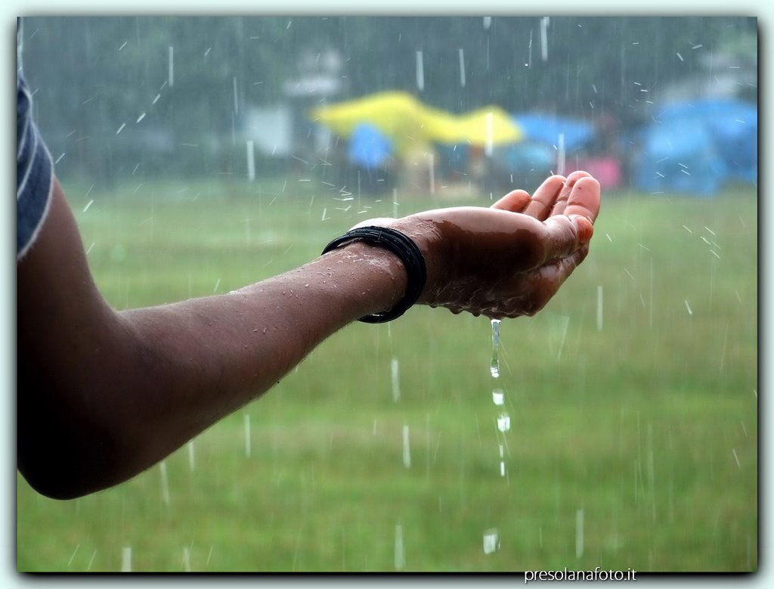
শব্দার্থ ও বানান
নীর- পানি

Slide 16
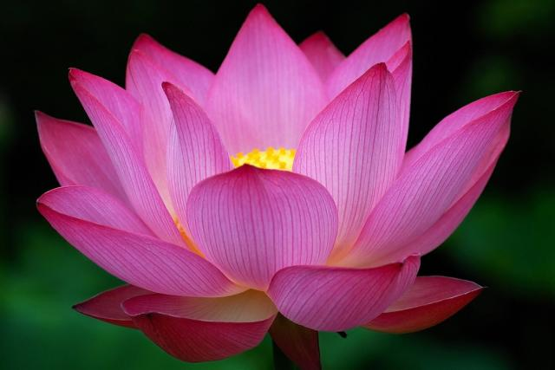
কোকনদ-পদ্মফুল

Slide 17
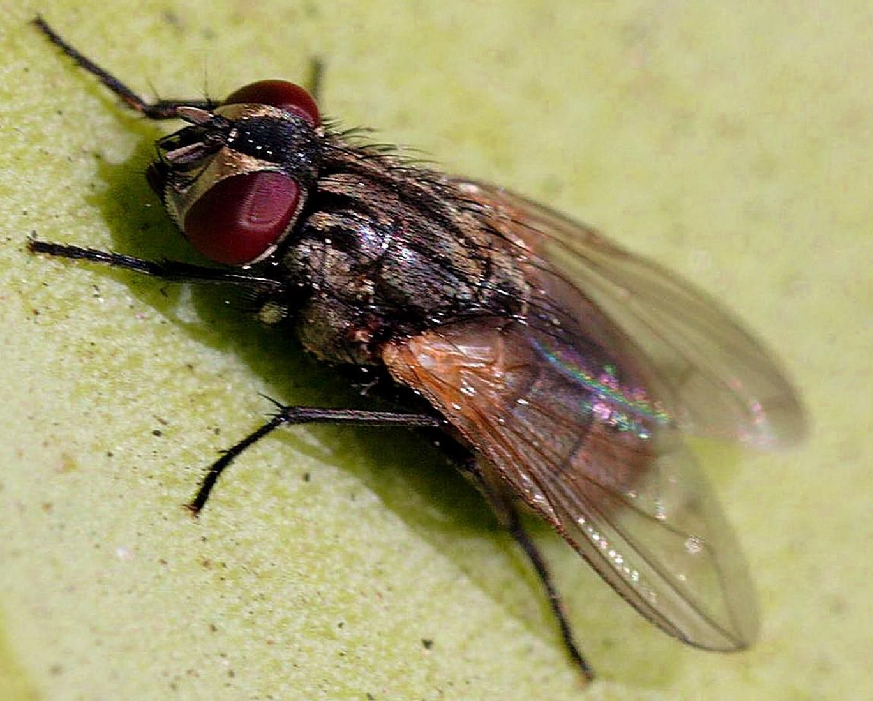
মক্ষিকা-মাছি

Slide 18
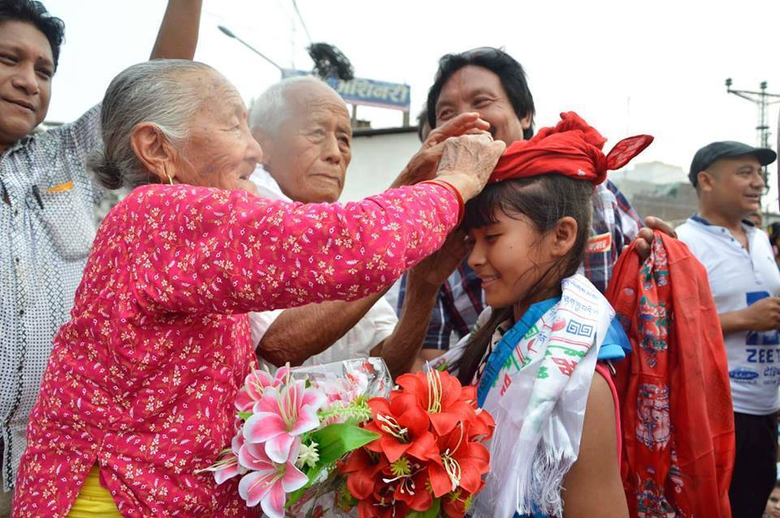
বর-আশীর্বাদ

Slide 19
একক কাজ
১। বাংলা সাহিত্যে প্রথম প্রথা বিরোধী লেখক কে? ২। কবিতায় কবি দাস হিসাবে কাকে বুঝিয়েছেন ? ৩।কবিতায় কোন কোন ঋতুর কথা উল্লেখ আছে ? ৪। মক্ষিকা কোথায় পড়লে গলে যায় না? ৫। নরকুলে ধন্য কাকে বলা হয়েছে ?

Slide 20
মূল্যায়ণ
_{জ্ঞানমূলক প্রশ্ন}
১।মাইকেল মধুসূদন দত্তের জন্ম কোথায়? ২।বাংলা সাহিত্যে প্রথম মহাকাব্য কোনটি? ৩।কবি দেশের স্মৃতিতে কিভাবে থাকতে চান? ৪।‘কোকনদ’ কোন শব্দের প্রতি শব্দ? ৫।‘শমন’ শব্দের অর্থ কী?

Slide 21
বাড়ির কাজ
‘বঙ্গভূমির প্রতি’ কবিতা থেকে ২৫টি জ্ঞানমূলক প্রশ্ন এবং উত্তর লিখে আনবে।

Slide 22
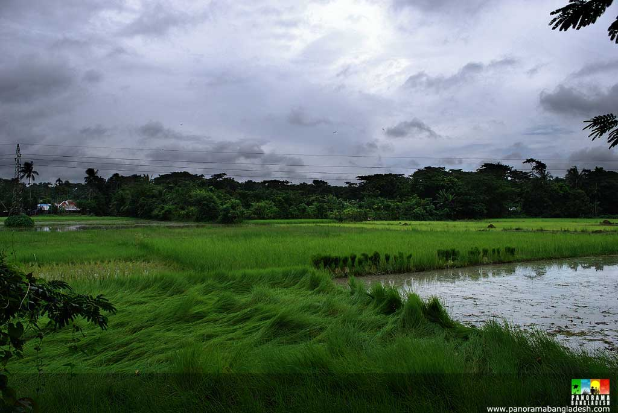
সবাইকে ধন্যবাদ

